Slide 1
Thứ năm ngày 08 tháng 12 năm 2022
Toán
NHẬN BIẾT DÀI HƠN, NGẮN HƠN
GIÁO VIÊN : NGUYỄN THỊ LỆ DIỄM

Slide 2
1. Ổn định : Cho trẻ hát bài 1 con vịt

Slide 3
Nội dung
* Hoạt động 1: Ôn nhận biết to hơn – nhỏ hơn

Slide 4
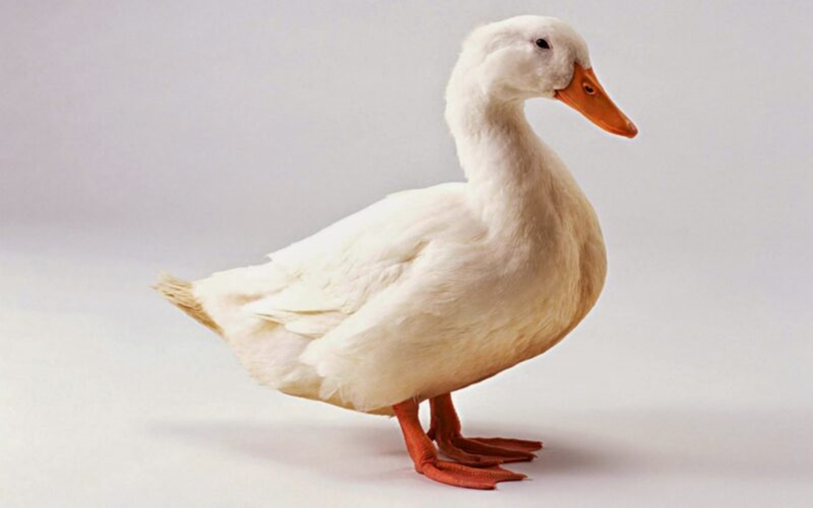
Con vịt màu trắng to hơn
Con vịt màu vàng nhỏ hơn

Slide 5
* HĐ2 : NHẬN BIẾT DÀI HƠN – NGẮN HƠN

Slide 6
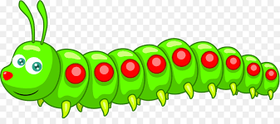
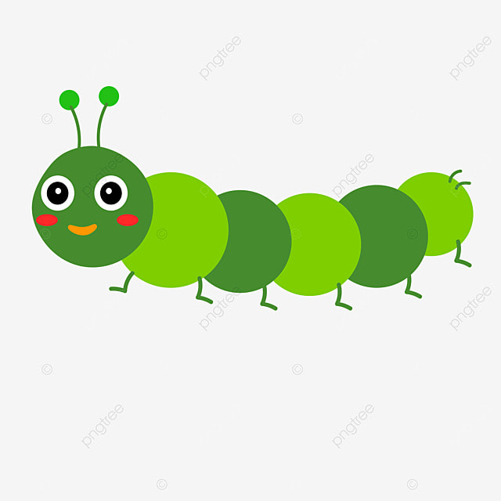
Con sâu màu đỏ dài hơn con sâu mau xanh
Con sâu màu xanh ngắn hơn con sâu màu đỏ

Slide 7
HĐ3 : Luyện tập
Thi xem ai nhanh
Rung chuông vàng
Ai tinh mắt

Slide 8
RUNG CHUÔNG VÀNG

Slide 9
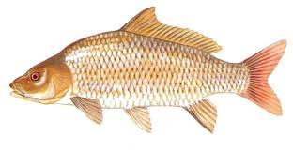
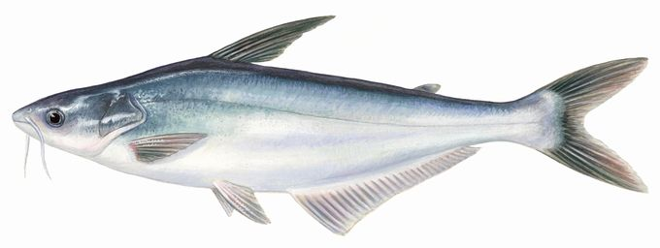
Câu 1: Con cá nào dài hơn?

Slide 10
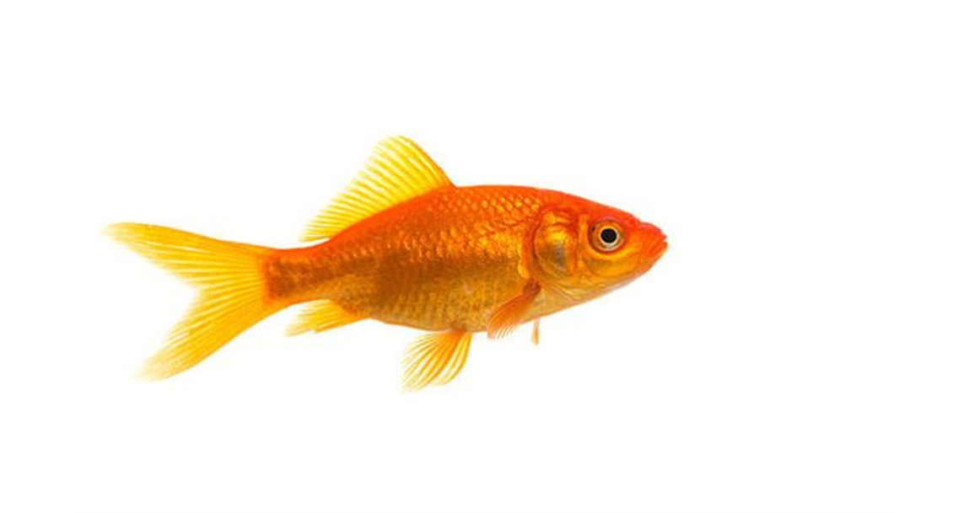
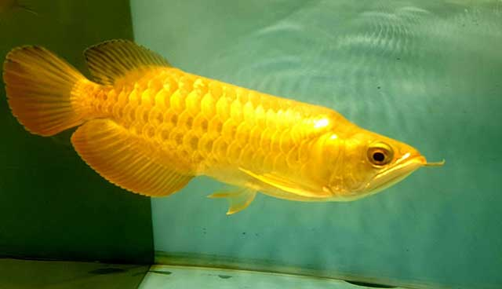
Câu 2: Con cá nào ngắn hơn?

Slide 11
Câu 3: Con cá nào dài nhất?

Slide 12
Câu 4: Con cá nào ngắn nhất?

Slide 13
Câu 5: Con cá nào dài nhất?

Slide 14
Câu 4: Con cá nào ngắn nhất?

Slide 15
* Kết thúc hoạt động : Cho trẻ thu dọn đồ dùng

